Slide 1
Краткая презентация образовательной Программы дошкольного образования
муниципального дошкольного образовательного бюджетного учреждения детского сада комбинированного вида №166 муниципального образования городской округ город-курорт Сочи Краснодарского края (МДОБУ №166)

Slide 2
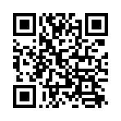
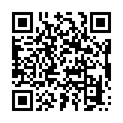
Образовательная программа дошкольного образования (далее – Программа) МДОБУ №166, разработана в соответствии с:
Федеральным государственным образовательным стандартом дошкольного образования
(далее – Стандарт)
Федеральной образовательной программой дошкольного образования
(далее – ФОП ДО).

Slide 3
Цель Программы: разностороннее развитие ребенка на основе духовно-нравственных ценностей российского народа, исторических и национально-культурных традиций
Программа реализуется в группах общеразвивающей направленности, как программа психолого-педагогической поддержки, позитивной социализации и индивидуализации, развития личности детей дошкольного возраста и определяет комплекс основных характеристик дошкольного образования.
Реализуется в течение всего периода пребывания детей в детском саду от 2-х лет до прекращения образовательных отношений.

Slide 4
Программа состоит из двух частей:
Обязательная часть
(занимает 90% от её общего объёма)
Вариативная
часть
(часть, формируемая участниками образовательных отношений – занимает 10%

Slide 5
Обязательная часть представлена:
Федеральной образовательной программой дошкольного образования (ФОП ДО) – утверждена Приказом Министерства просвещения Российской федерации №1028 от 25 ноября 2022г.
Реализуется педагогическими работниками ДОО во всех помещениях и на территории детского сада, со всеми детьми ДОО.

Slide 6
Вариативная часть
Парциальная программа
«Выходи играть во двор»
дополняет содержание образовательной области
«Физическое развитие»
Реализуется педагогическими работниками ДОО в форме игровых культурных практик на прогулке, со всеми детьми ДОО

Slide 7
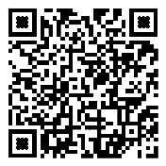
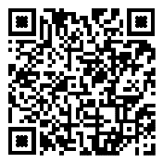
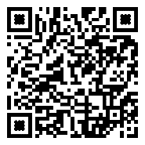
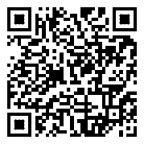
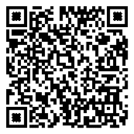
Планируемые результаты освоения Программы
к 3 годам | к 4 годам | к 5 годам
к 6 годам | к 7 годам | Вариативная часть:

Slide 8
Образовательные области, обеспечивающие разностороннее развитие детей в соответствии со стандартом дошкольного образования:
Физическое развитие
Социально-коммуникативное развитие
Речевое развитие
Познавательное развитие
Художественно-эстетическое развитие

Slide 9
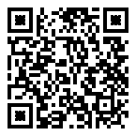
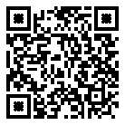
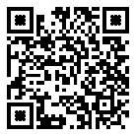
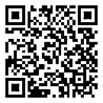
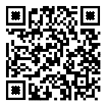
Содержание образовательной области «Физическое развитие»
Возраст | QR -код
2-3 года
3-4 года
4-5 лет
5-6 лет
6-7 лет

Slide 10
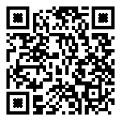
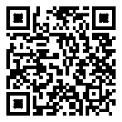
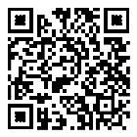
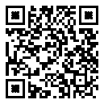
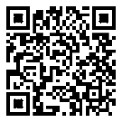
Содержание образовательной области:
«Социально-коммуникативное развитие»
Возраст | QR -код
2-3 года
3-4 года
4-5 лет
5-6 лет
6-7 лет

Slide 11
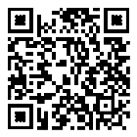
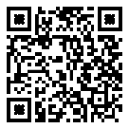
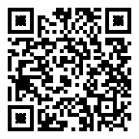
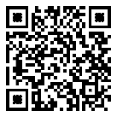
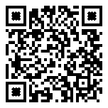
Содержание образовательной области «Речевое развитие»
Возраст | QR -код
2-3 года
3-4 года
4-5 лет
5-6 лет
6-7 лет

Slide 12
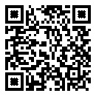
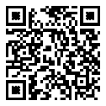
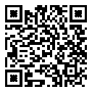
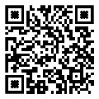
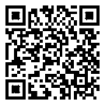
Содержание образовательной области «Познавательное развитие»
Возраст | QR -код
2-3 года
3-4 года
4-5 лет
5-6 лет
6-7 лет

Slide 13
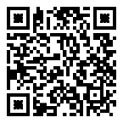
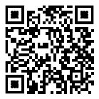
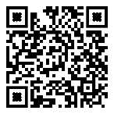
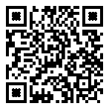
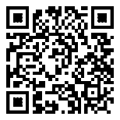
Содержание образовательной области «Художественно-эстетическое развитие»
Возраст | QR -код
2-3 года
3-4 года
4-5 лет
5-6 лет
6-7 лет

Slide 14
Рабочая Программа воспитания
Цель:
1.Инвариантная (базовая):
Личностное развитие каждого ребёнка с учётом его индивидуальности и создание условий для позитивной социализации детей на основе традиционных ценностей российского общества.
2. Вариативная (определённая ДОО)
воспитание у ребенка культуры осознанного потребления, содействие формированию жизненной позиции «Ноль отходов»

Slide 15
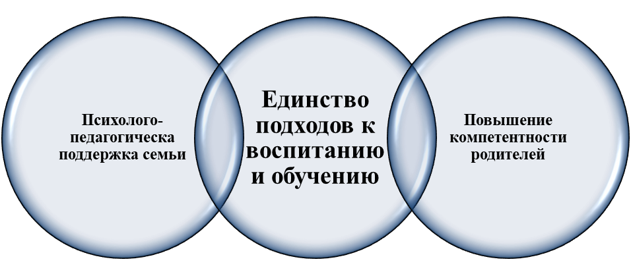
взаимодействие с семьями обучающихся:
Notes:
Content Layouts

Slide 16
Задачи взаимодействия с родителями:

Slide 17
Направления взаимодействия:
Просвещение
Консультирование
Диагностика

Slide 18
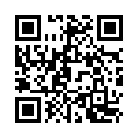
Вопросы, предложения и замечания к образовательной программе ваших детей можно оставить здесь:

